Slide 1

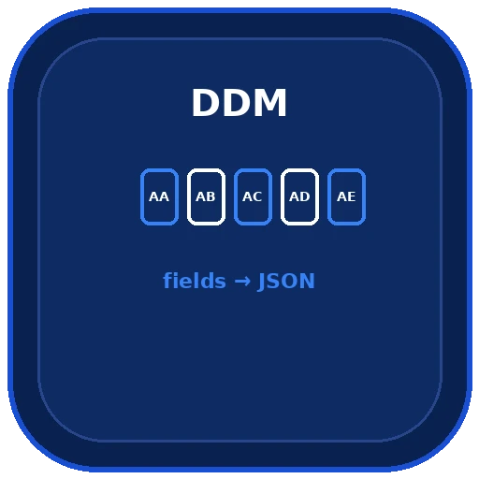
NACARSOFT · DDM A JSON
El DDM de su Natural,
listo para el resto
del mundo.
Fuser de Natural
escaneo de librerías y ficheros
nsddm recorre el fuser de Natural y genera el diccionario completo de sus ficheros Adabas en JSON: campos, tipos, formatos e índices, consultable y reutilizable.
Diccionario JSON
campos, tipos, formatos e índices
VER FUNCIONALIDADES →
Escaneo del fuser · JSON · Consulta sin escanear · Enriquecimiento con IA

Slide 2
EL PROBLEMA
El DDM es la clave, y está atrapado en el fuser
El diccionario de su instalación existe, pero nadie lo puede consultar desde fuera del núcleo: ni una herramienta, ni un informe, ni una carga masiva.
1
2
3
Un fuser que nadie puede leer
Cada herramienta repite el trabajo
Reorganizar ficheros, a ciegas
La estructura de sus ficheros vive en un formato propietario, en un servidor al que no todo el mundo llega.
Extracciones, cargas y anonimizaciones necesitan el DDM… y cada una lo interpreta por su cuenta.
Cambiar el número o el nombre de un fichero sin saber qué depende de él.
nsddm convierte su DDM en un JSON que se consulta, se versiona y se reutiliza en todas las herramientas de la suite.
Nacarsoft Soluciones Informáticas S.L. · nacarsoft.com · nsddm

Slide 3
QUÉ ES
El generador de DDM a JSON de Nacarsoft
nsddm tiene dos modos. En modo generación escanea el fuser de Natural y escribe el diccionario completo en JSON. En modo consulta trabaja sobre ese JSON ya generado, sin tocar el núcleo.
El resultado es un diccionario legible por máquina, que comparten nsadafile, nsadaloader, nsadamask y las demás utilidades de la suite.
nsddm
DDM (Natural) → JSON
Escaneo del fuser por librerías y ficheros
Filtros por número de fichero y DBID
Consulta del JSON sin volver a escanear
Enriquecimiento opcional con IA
2
0
1
modos: generar y consultar
librerías que instalar
JSON que todos comparten
Nacarsoft Soluciones Informáticas S.L. · nacarsoft.com · nsddm

Slide 4
CÓMO FUNCIONA
Del fuser a un diccionario que todos entienden
Un escaneo ligero, un JSON documentado y un modo consulta que no vuelve a tocar el núcleo.
1 · Escaneo
2 · Generación
3 · Consulta
Lectura del fuser (librería SYSTEM por defecto) y filtrado por fichero o DBID.
Escritura del JSON con ficheros, campos, tipos, formatos, índices y metadatos.
Sobre el JSON ya generado: listados, filtros y búsqueda por campo, sin conexión.
Con -ia el diccionario se enriquece con descripciones y detección de datos sensibles.
Nacarsoft Soluciones Informáticas S.L. · nacarsoft.com · nsddm

Slide 5
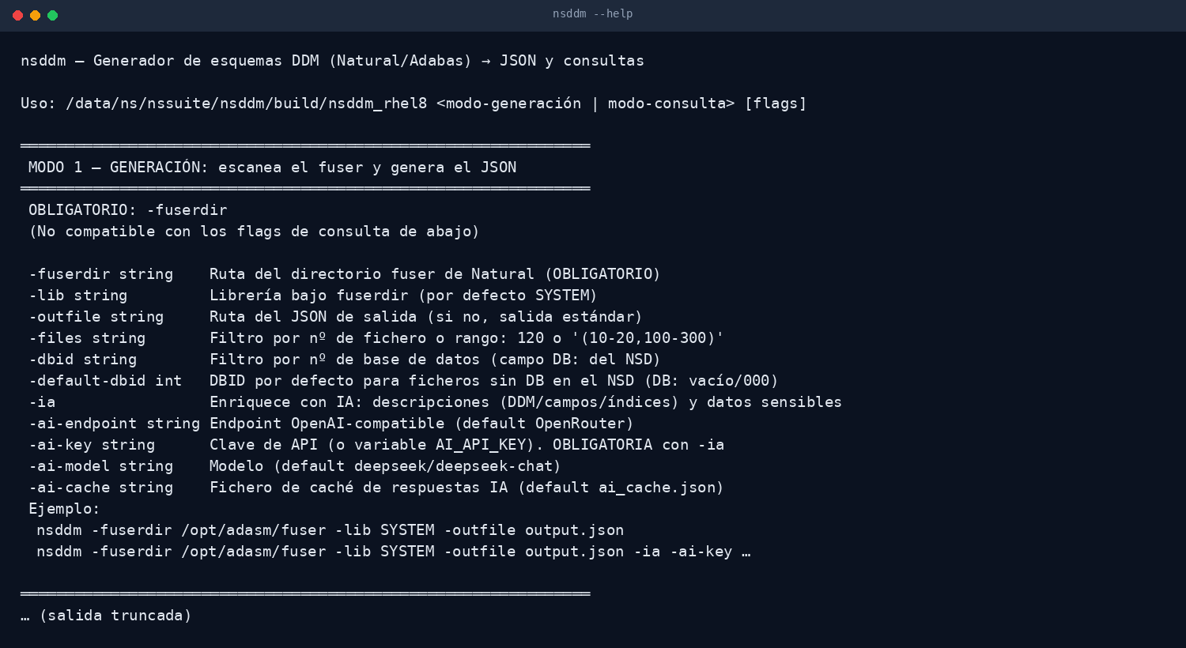
LA HERRAMIENTA
Dos modos, un solo binario
Modo generación para escanear el fuser y modo consulta para trabajar sobre el JSON sin volver a conectar con el núcleo.
Sin dependencias
Filtros por fichero y DBID
Salida a fichero o a stdout
Salida real de nsddm --help
Nacarsoft Soluciones Informáticas S.L. · nacarsoft.com · nsddm

Slide 6
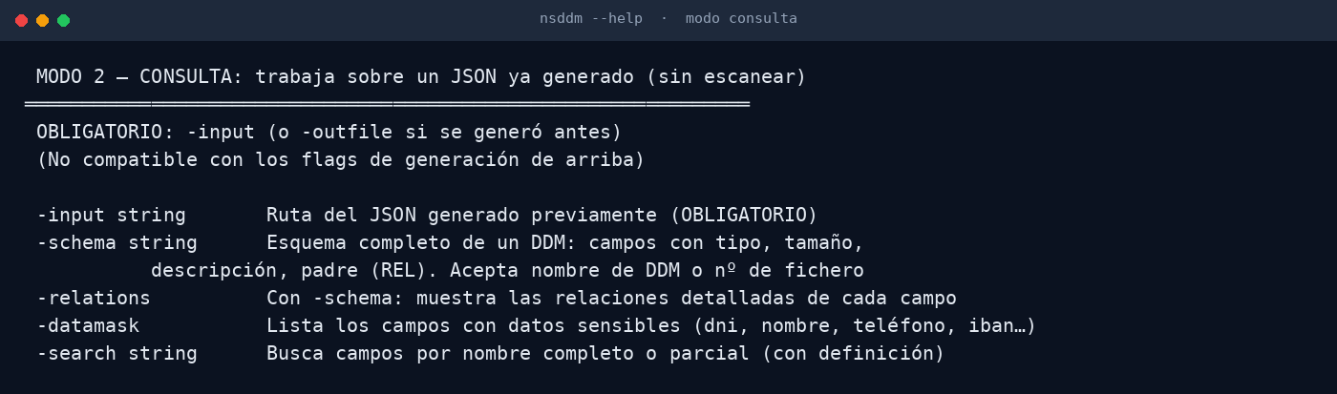
CONSULTA
El diccionario, sin escanear
En modo consulta nsddm trabaja sobre el JSON generado: listados de ficheros y campos, filtros y búsqueda, sin tocar la base de datos.
Sin conexión al núcleo
Filtros por nombre y tipo
JSON versionable
Fragmento real de la ayuda de nsddm (modo consulta)
Nacarsoft Soluciones Informáticas S.L. · nacarsoft.com · nsddm

Slide 7
FUNCIONALIDADES
Lo que hace, punto por punto
El diccionario es la base de todo lo demás: si el DDM es correcto, el resto de herramientas funcionan.
Volcado completo del DDM
Escaneo por librerías
✓
Ficheros, campos, tipos, formatos, longitud, elementos repetidos y grupos periódicos.
✓
-lib para elegir la librería del fuser (SYSTEM por defecto) y -files para filtrar rangos.
Filtros flexibles
Modo consulta
✓
Por número de fichero (120 o (10-20,100-300)) y por DBID, con DBID por defecto configurable.
✓
Trabaja sobre el JSON ya generado: listados y filtros sin conexión al núcleo.
Salida a fichero o a stdout
Enriquecimiento con IA (-ia)
✓
-outfile escribe el JSON donde quiera; sin él, sale por stdout y se puede redirigir.
✓
Describen ficheros y campos, detectan datos sensibles y proposal de valores, con caché de respuestas.
Ejecución ligera
Base de las demás utilidades
✓
Sin dependencias externas ni instalación: un binario estático y rápido.
✓
El mismo JSON lo consumen nsadafile, nsadaloader y nsadamask para validar y para nombrar campos.
Nacarsoft Soluciones Informáticas S.L. · nacarsoft.com · nsddm

Slide 8
OPCIONES CLAVE
Los parámetros que se usan todos los días
Combinables entre sí; el resto de banderas están en --help.
-fuserdir <ruta>
-lib <librería>
-outfile <fichero>
Directorio fuser de Natural. Obligatorio en modo generación.
Librería bajo el fuserdir (por defecto SYSTEM).
Ruta del JSON de salida; si no, salida por stdout.
-files <filtro>
-dbid <dbid>
-default-dbid <n>
Filtro por nº de fichero o rango: 120 o '(10-20,100-300)'.
Filtro por base de datos (campo DB del NSD).
DBID por defecto para ficheros sin DB en el NSD.
-ia
-ai-model / -ai-endpoint
Enriquece con IA: descripciones y datos sensibles (requiere -ai-key).
Modelo y endpoint compatible con OpenAI (OpenRouter por defecto).
Nacarsoft Soluciones Informáticas S.L. · nacarsoft.com · nsddm

Slide 9
CASOS DE USO
Dónde se usa en el día a día
Los mismos casos que resolvemos con clientes en banca, sanidad y sector público.
01
02
03
04
Alimentar las herramientas
Documentar la instalación
Auditar el DDM
Planificar una migración
Generar el JSON que nsadafile, nsadaloader y nsadamask usan para validar y nombrar campos.
Un inventario legible de ficheros, campos y formatos que se puede versionar.
Detectar campos sobrantes, tipos incoherentes o diferencias entre entornos.
Saber exactamente qué hay que migrar, campo a campo, antes de tocar nada.
Nacarsoft Soluciones Informáticas S.L. · nacarsoft.com · nsddm

Slide 10
PUESTA EN MARCHA
Instalar y generar el diccionario
Requisitos
Instalación y primer uso
Linux x86-64 (RHEL 8 o RHEL 9)
Acceso de lectura al fuser de Natural
Permiso de escritura donde se genere el JSON
Sin dependencias: binario estático
Clave de API sólo si se usa -ia
# Instalar la suite
./install.sh --prefix /opt/ns
# Generar el diccionario
nsddm -fuserdir /opt/adasm/fuser \
-lib SYSTEM -outfile ddm.json
# Consultar el JSON generado
nsddm -config ddm.json -list-files
El JSON generado es la entrada de las demás utilidades: guárdelo en control de versiones junto al resto de la configuración.
Nacarsoft Soluciones Informáticas S.L. · nacarsoft.com · nsddm

Slide 11
PREGUNTAS FRECUENTES
Lo que siempre preguntan
¿Necesita el núcleo Adabas?
¿Qué pasa con los ficheros sin DB?
No. En modo generación sólo lee el fuser de Natural, y en modo consulta trabaja sobre el JSON, sin ninguna conexión.
Se pueden asignar un DBID por defecto con -default-dbid, para que el JSON quede completo y utilizable.
¿Es seguro usarlo con IA?
¿Quién consume el JSON?
El enriquecimiento con IA es opcional (-ia) y las respuestas se cachean en ai_cache.json, de modo que no se repite la llamada.
nsadafile, nsadaloader y nsadamask: les da nombres de campo lógicos y validación de longitudes.
Nacarsoft Soluciones Informáticas S.L. · nacarsoft.com · nsddm

Slide 12
SIGUIENTE PASO
Abra su DDM
y ponga a trabajar
a toda la suite.
NSDdm en un vistazo
Escaneo del fuser y salida JSON
Modo consulta sin conexión
Filtros por fichero, rango y DBID
Base de las demás utilidades de la suite
Pídanos una demo con su fuser: le enseñamos el diccionario generado y las herramientas que lo consumen.
PEDIR UNA DEMO →
nacarsoft.com · soporte@nacarsoft.com · +34 910 038 502
Nacarsoft Soluciones Informáticas S.L. · nacarsoft.com · nsddm

